Slide 1
НП Ломоносовская школа – Зеленый мыс
Урок мужества
«Есть такая профессия – Родину защищать»

Slide 2
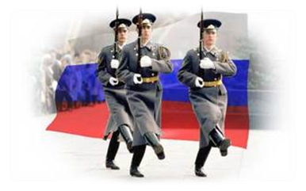
Урок мужества
«Есть такая профессия – Родину защищать»

Slide 3
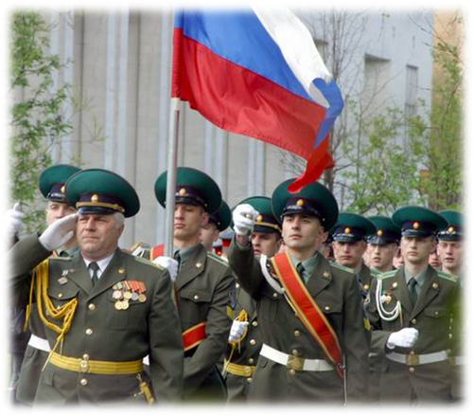

Slide 4
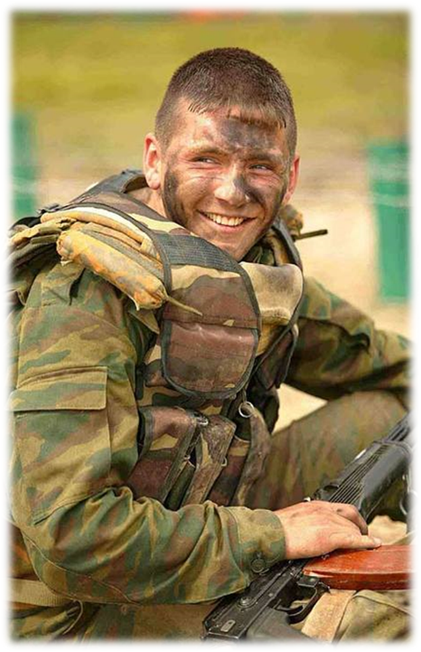
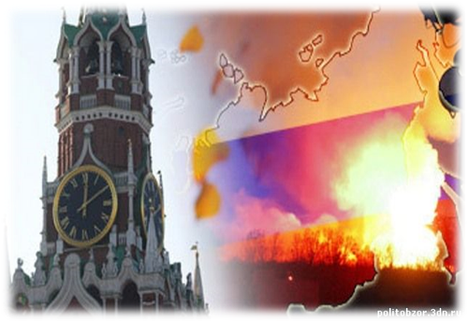

Slide 5
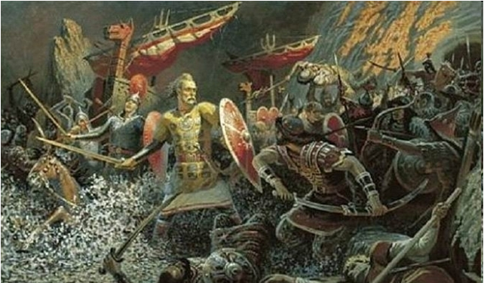
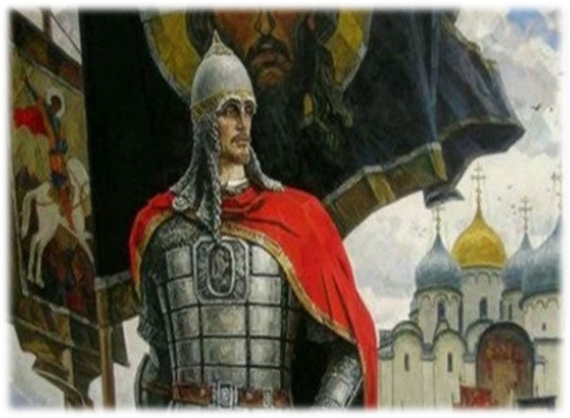

Slide 6
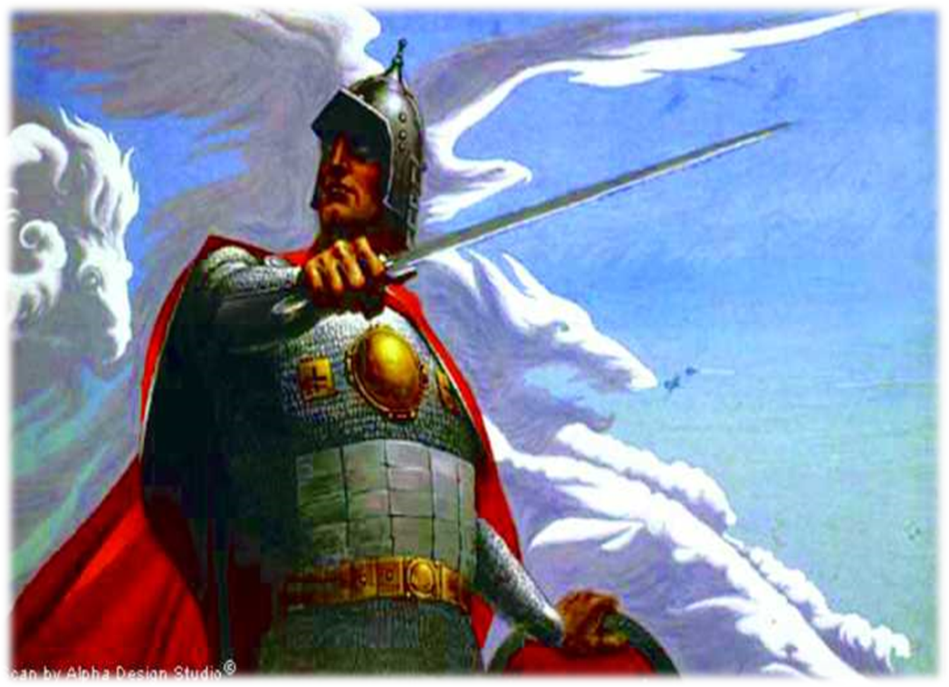

Slide 8
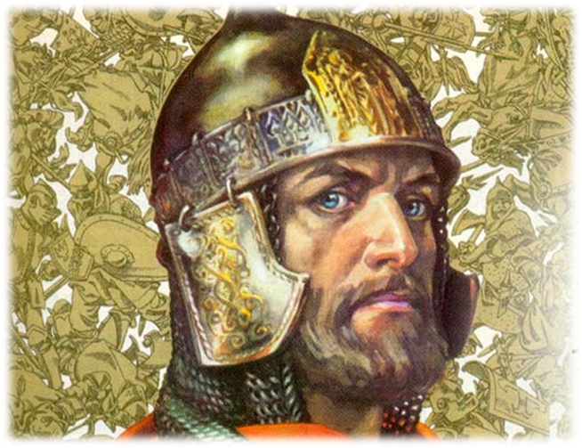
Александр Невский

Slide 9
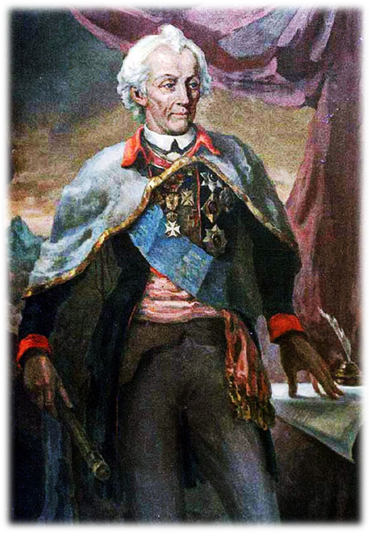
Александр Суворов

Slide 10
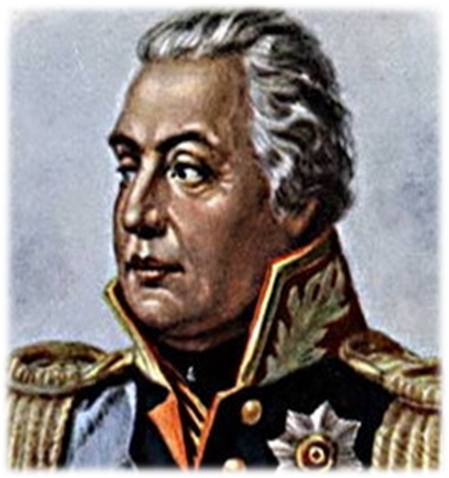
Михаил Кутузов

Slide 11
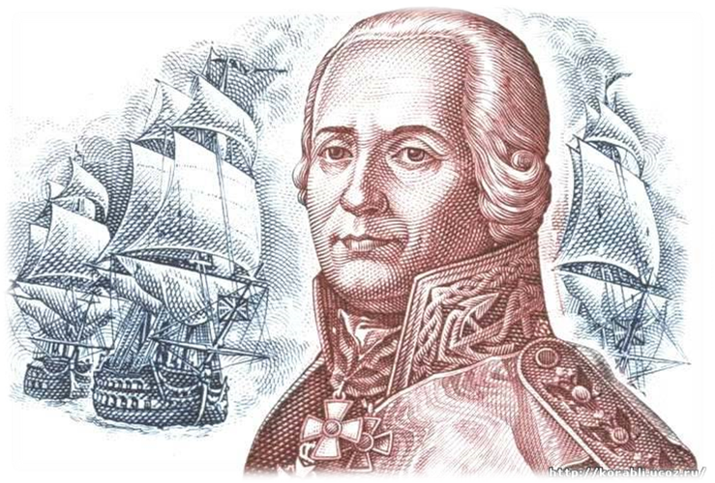
Фёдор Ушаков

Slide 12
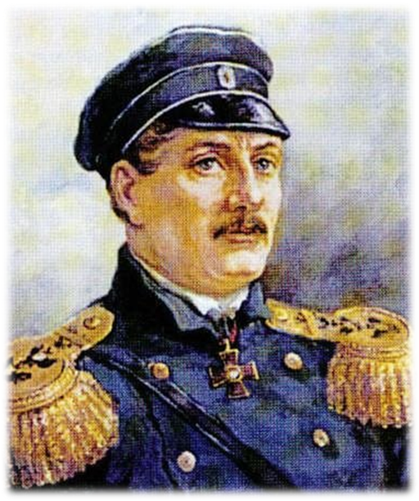
Павел Нахимов

Slide 13
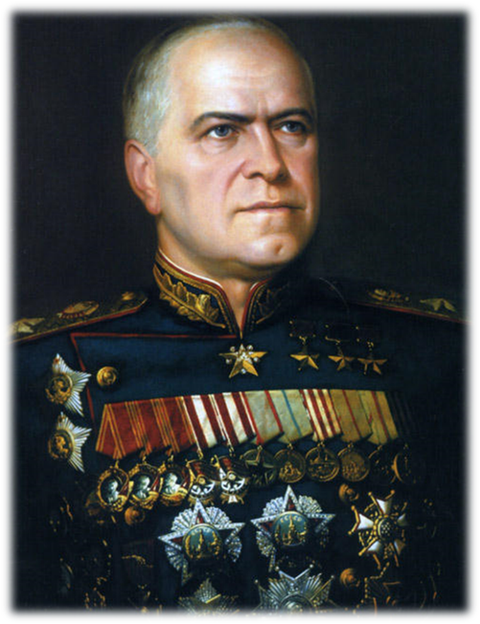
Георгий Жуков

Slide 14
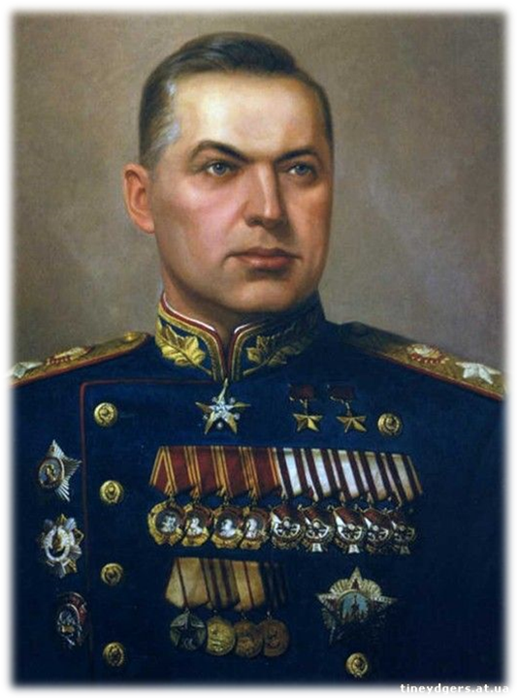
Константин Рокоссовский

Slide 15
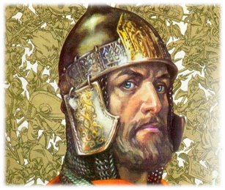
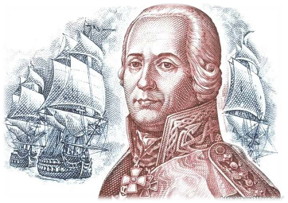
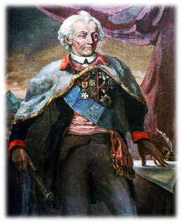
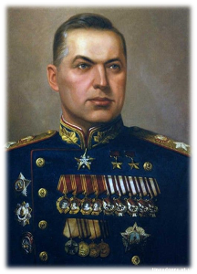

Slide 16
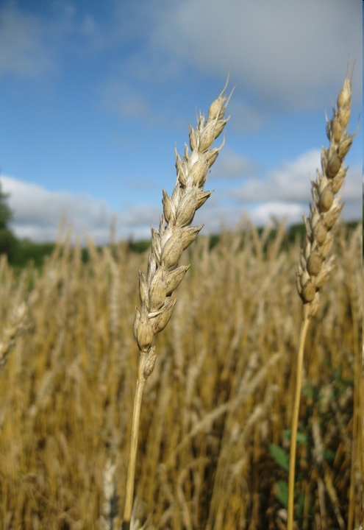
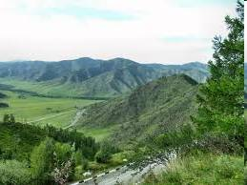
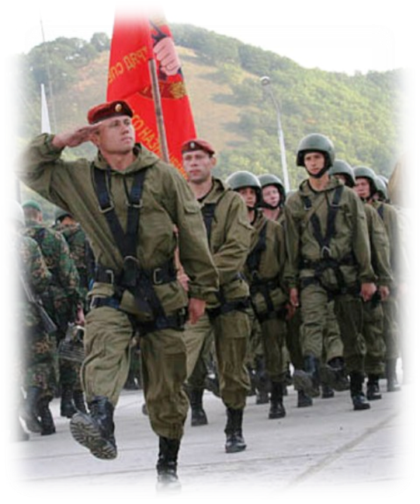
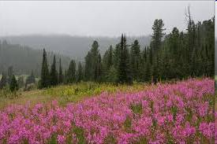

Slide 17
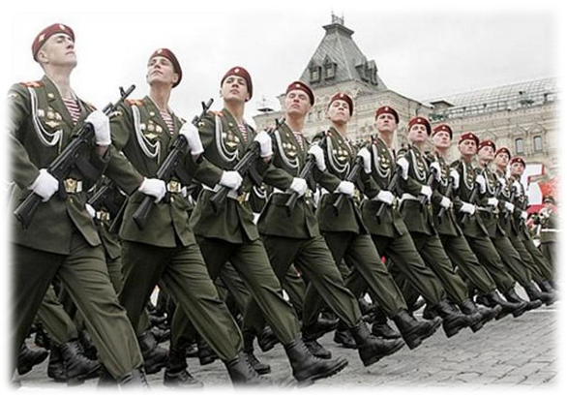
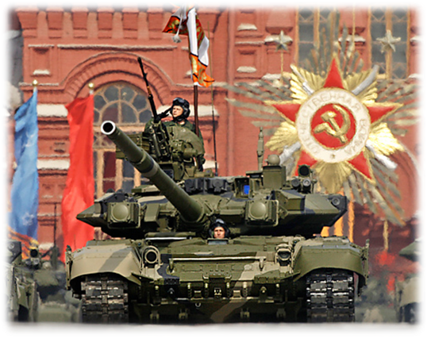
Армия России охраняет покой страны

Slide 18
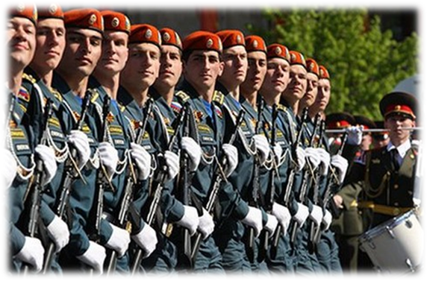
Сухопутные войска Российской федерации

Slide 19
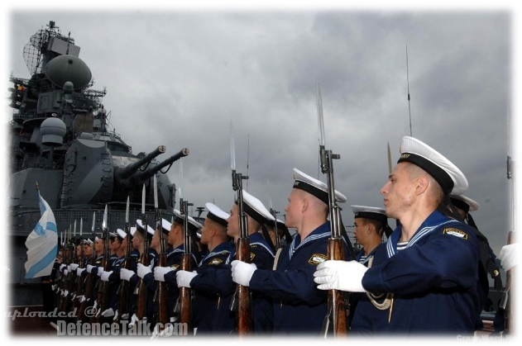
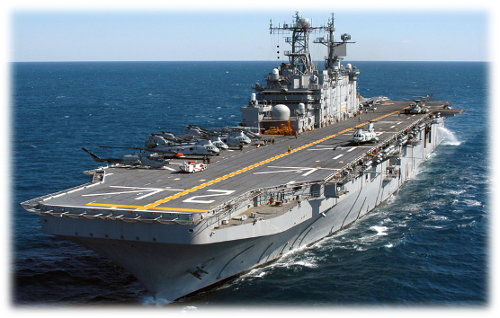
Военно-морские силы Российской федерации

Slide 20
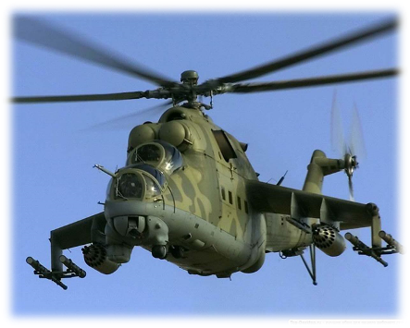
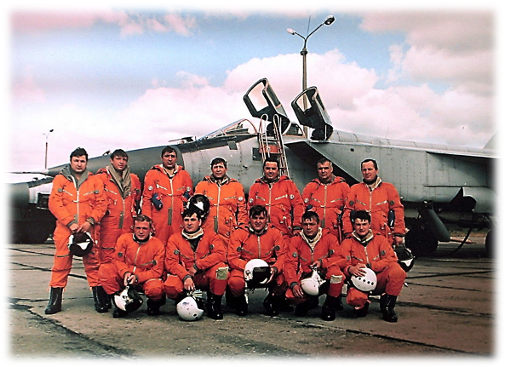
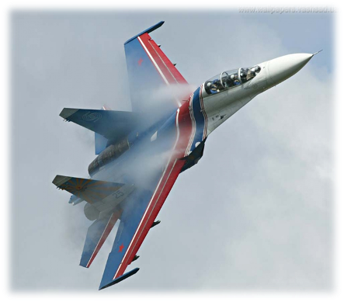
Военно-воздушные силы Российской федерации

Slide 21
Войска специального назначения
…год основания 1918…

Slide 22
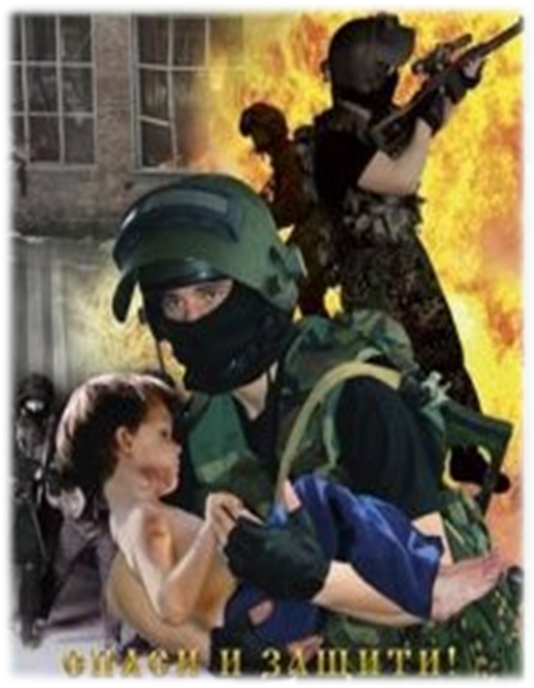
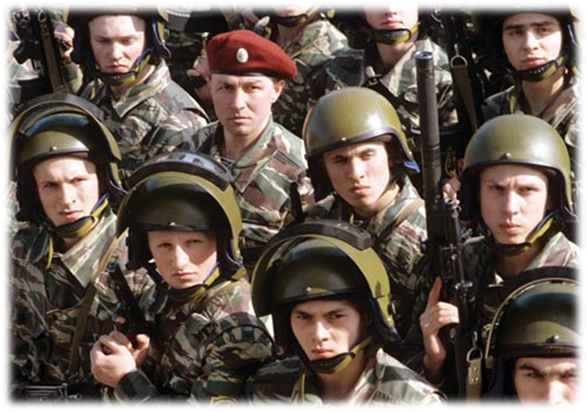

Slide 23
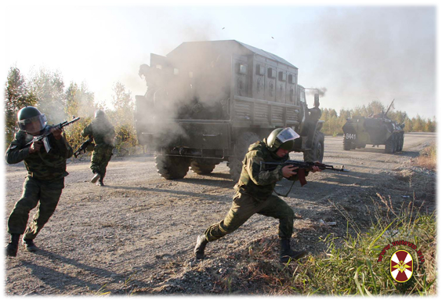
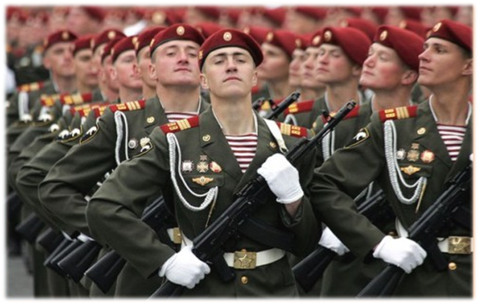

Slide 24
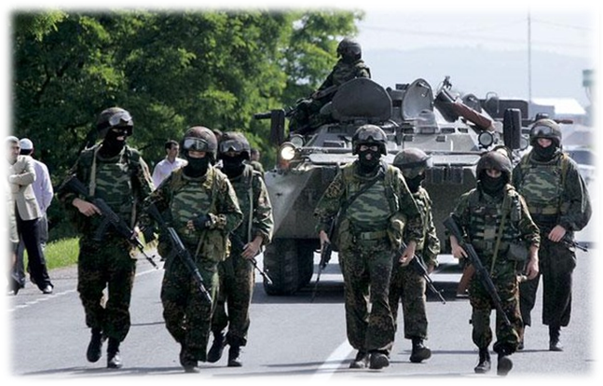
Спецподразделение
АЛЬФА

Slide 25
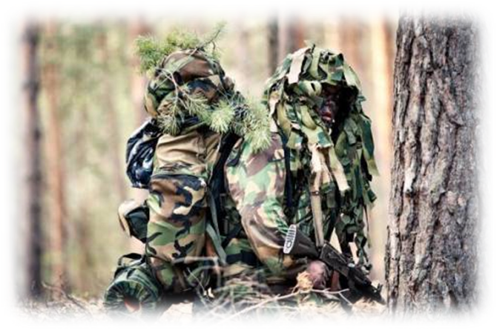
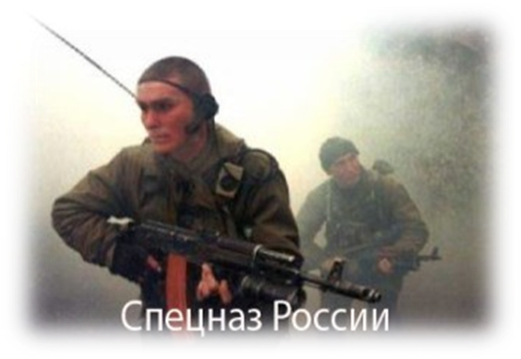
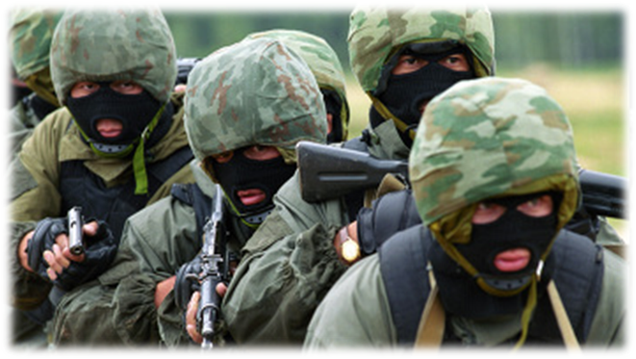
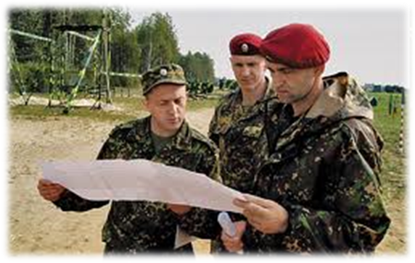

Slide 26
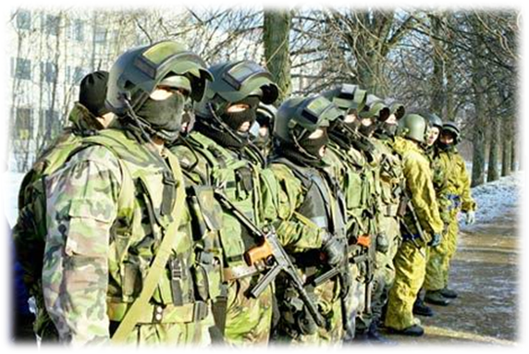
Спецподразделение
ВЫМПЕЛ

Slide 27
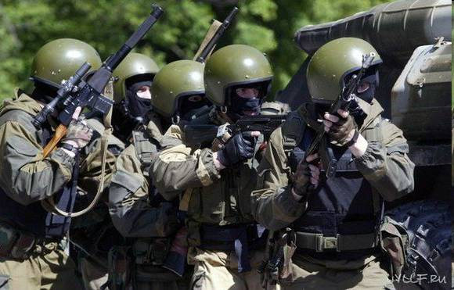

Slide 28
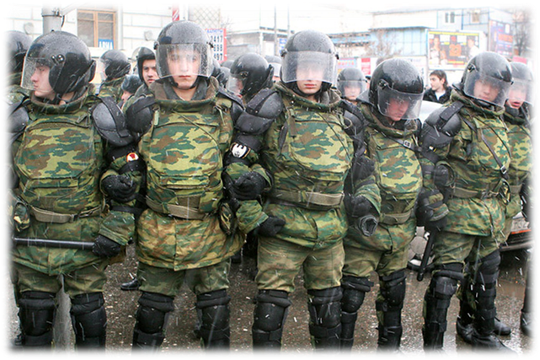
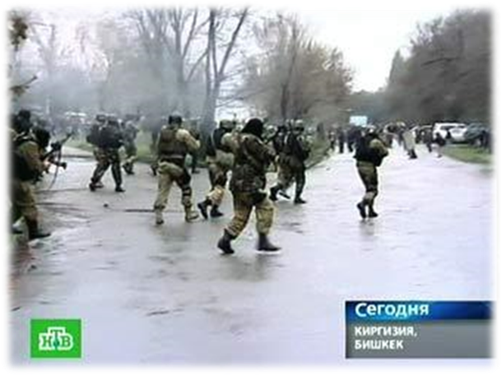

Slide 29
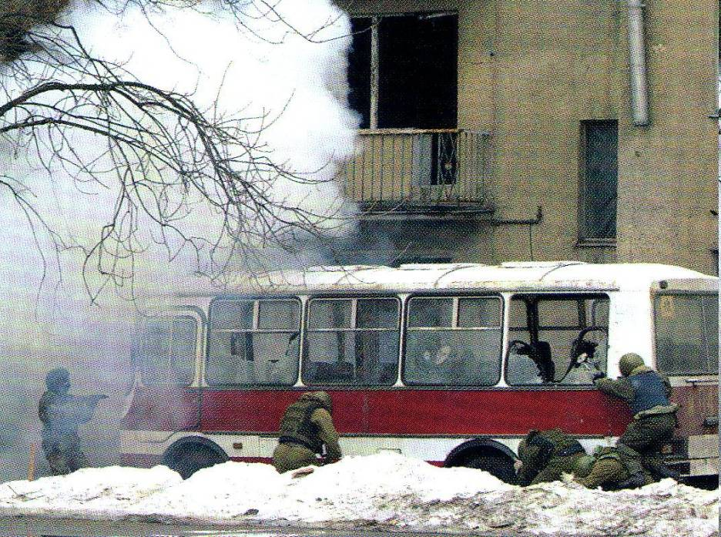

Slide 30
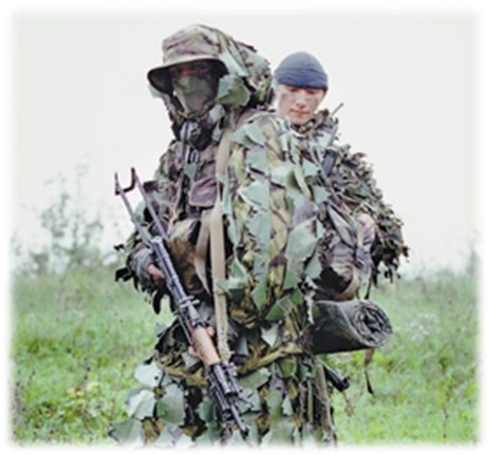
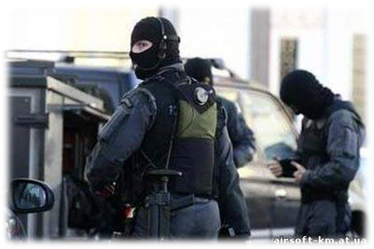
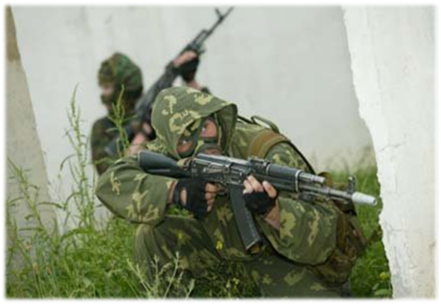
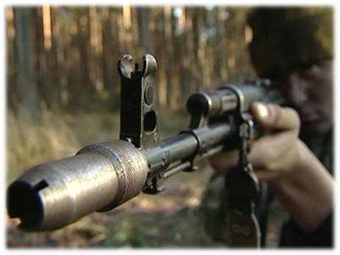

Slide 31
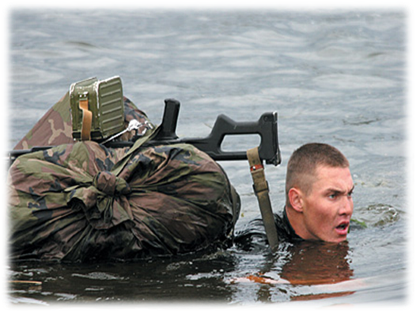
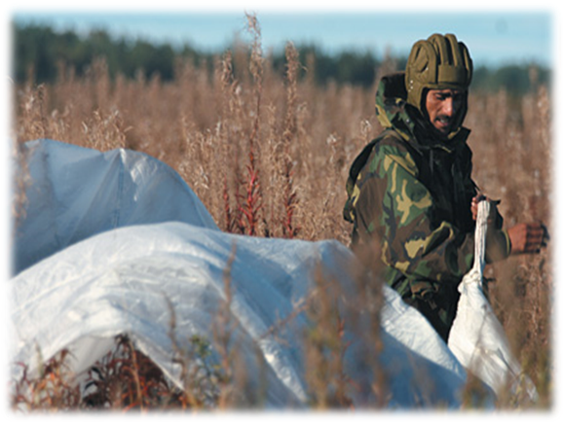

Slide 43
Война в
Афганистане
1979-1989г

Slide 44
Чеченская
кампания
1994 год – настоящее время…

Slide 45
Захват заложников в Буденновске
1995 год

Slide 46
Захват
заложников
в Москве
2002 год

Slide 47
Беслан
школа №1
1 сентября 2004 года

Slide 50
….во дворе мальчишка Сашка, у него собака, а еще машина есть, а еще есть ПАПА….

Slide 51
Минута молчания…

Slide 52
Памяти павших будьте достойны!...

Slide 56
Берегите Россию!

Slide 57
СПАСИБО
мы будем достойны ваших подвигов

Slide 58
Урок мужества подготовили и провели
Ведущие: Самсонов Артём и Ярмоленко Екатерина
Авторы сценария
Александрова Кристина
Зайцев Павел
Коротаева Анастасия
Левцова Александра
Насирова Нушаба,
Самсонов Артём, т.е. учащиеся 8 класса
классные руководители – Ашниева Н.Н. и Скляр Р.В.
Военный консультант – лейтенант запаса Морской Пехоты РФ Скляр Роман Викторович

